Slide 1



Построение защищенной DMVPN-сети с резервированием каналов на основе технологий сотовой связи (LTE/5G)
Network Engineer. Professional

Slide 2


Меня хорошо видно
& слышно?

Slide 3

Защита проекта
Тема: Построение защищенной DMVPN-сети с резервированием каналов на основе технологий сотовой связи (LTE/5G)
Алексей Бобков
Кратко о вас и вашей деятельности

Slide 4
План защиты
Цель и задачи проекта
Какие технологии использовались
Что получилось
Выводы
Вопросы и рекомендации

Slide 5
Цель и задачи проекта
Цель проекта: Разработать и смоделировать проект отказоустойчивой защищенной сети для распределенных офисов на основе технологии DMVPN с использованием сотовой связи в качестве резервного канала
1. | Изучить принципы работы технологии DMVPN (фазы работы, компоненты, протокол NHRP).
2. | Разработать топологию и архитектуру сети.
3. | Смоделировать работу сети в эмуляторе (EVE-NG) с использованием различных протоколов динамической маршрутизации.
4. | Протестировать сценарии основной работы, перехода на резервный канал и восстановления.
5. | Сделать выводы и заключение.

Slide 6
Какие технологии использовались
Группа технологий | Конкретные технологии | Задача в проекте
Overlay-сеть | DMVPN, NHRP, mGRE | Создание динамической сетки туннелей
Безопасность | IPsec, IKEv2, ESP, AES/SHA, RSA | Шифрование и защита трафика в туннелях
Доступ в Интернет | LTE, 5G | Резервный канал связи
Маршрутизация | BGP, OSPF | Обновление путей при смене каналов
Отказоустойчивость | IP SLA, Tracking, VRRP | Мониторинг и автоматическое переключение на резервный канал
Ускоренная конвергенция | BFD (Bidirectional Forwarding Detection) | Сверхбыстрое обнаружение сбоя на канале для мгновенного уведомления протоколов маршрутизации
Notes:
ESP (Encapsulating Security Payload) — один из основных протоколов Ipsec

Slide 7
Легенда
1. | Компания X имеет ярко выраженную распределенную структуру.
2. | Центральный офис имеет два канала Интернет: - Основной канал: Выделенная линия (Dedicated Internet Access), 200 Мбит/с, статический белый IP-адрес. Высокая надежность, SLA от провайдера. - Резервный канал: Широкополосный доступ по оптоволокну (PPPoE / DHCP) от другого провайдера, 100 Мбит/с, статический белый IP-адрес. Меньшая надежность, нет SLA.
3. | Удаленные офисы можно условно поделить на 3 типа: Тип A – имеет хорошо развитую ИТ инфраструктуру, имеет два канала Интернет, основной и резервный, оба с белыми IP адресами. Тип B – имеет только один канал Интернет с белым IP адресом. Тип C – имеет только один канал Интернет без белого IP адреса или не имеет подключения к Интернет наземным каналам.
Notes:
SLA (Service Level Agreement) — это соглашение об уровне обслуживания, которое заключается между провайдером услуг и его клиентами.
Основная цель документа — обеспечить прозрачность взаимоотношений, чётко обозначив права и обязанности каждой стороны.

Slide 8
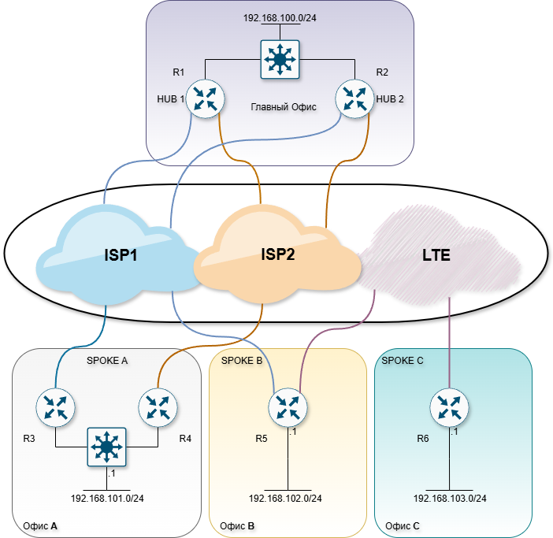
Общая схема сети
Ключевые элементы:
Главный офис:
Содержит два концентратора (хаба) - R1 (HUB 1) и R2 (HUB 2).
Использует сеть 192.168.100.0/24.
Подключен к двум интернет-провайдерам ISP1 и ISP2
Удаленные филиалы (Spokes):
Офис A (SPOKE A): Маршрутизатор R3, сеть 192.168.101.0/24, два интернет-провайдера.
Офис B (SPOKE B): Маршрутизатор R4, сеть 192.168.102.0/24, один интернет-провайдер и канал LTE
Офис C (SPOKE C): Маршрутизатор R5, сеть 192.168.103.0/24, не имеет прямого подключения к интернет-провайдеру
Notes:
VRRP (Virtual Router Redundancy Protocol)
Протоколы группы FHRP (First Hop Redundancy Protocols)

Slide 9
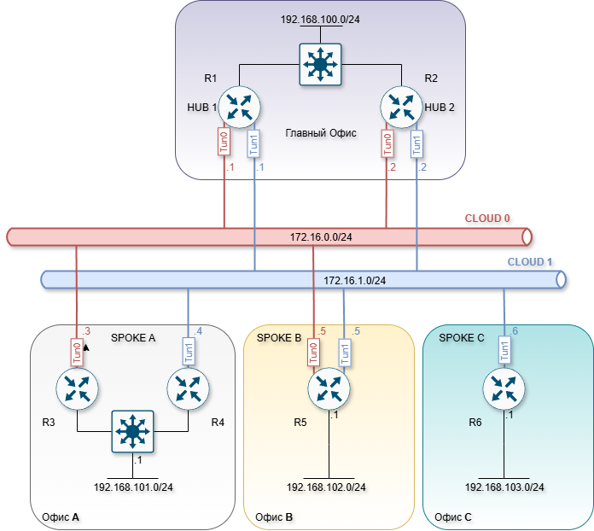
Туннельная схема сети
Ключевые элементы:
DMVPN Cloud 0:
Основная DMVPN сеть 172.16.0.0/24
DMVPN Cloud 1:
Резервная DMVPN сеть 172.16.0.0/24

Slide 10
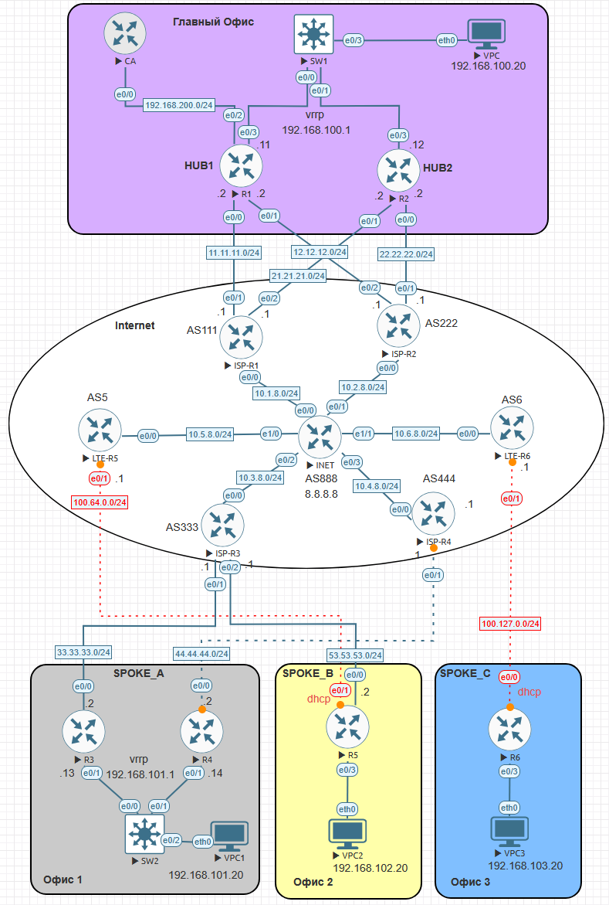
Построение DMVPN туннелей поверх IPSec
Ключевые моменты:
Используется IPsec c IKEv2
Аутентификация по сертификатам
CA сервер сертификации

Slide 11
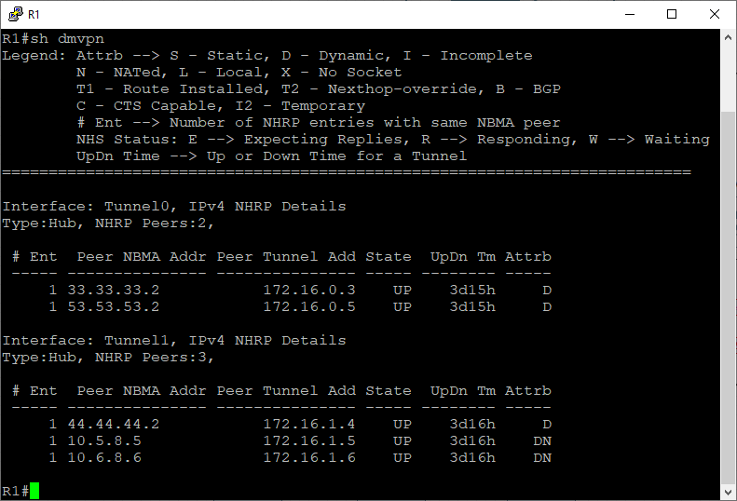
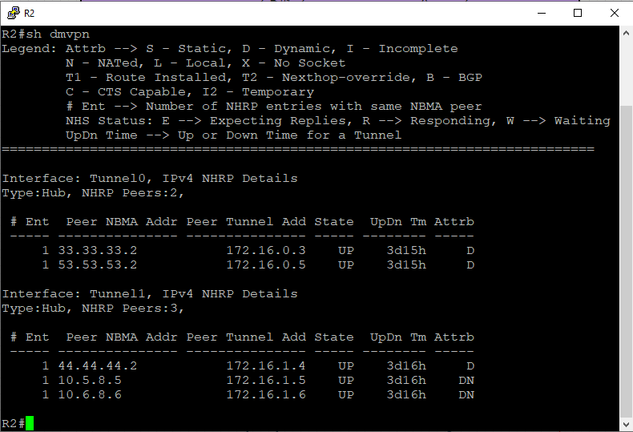

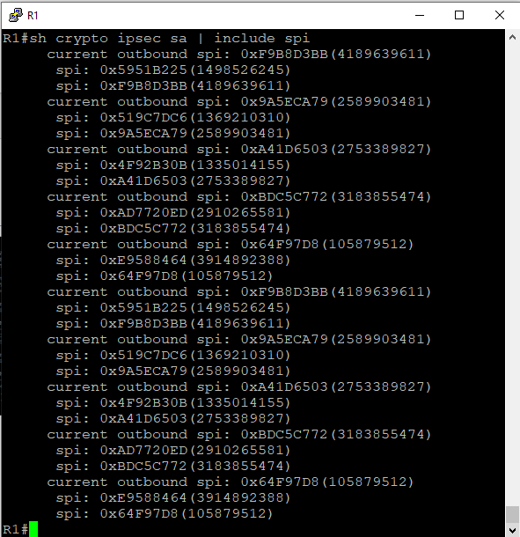
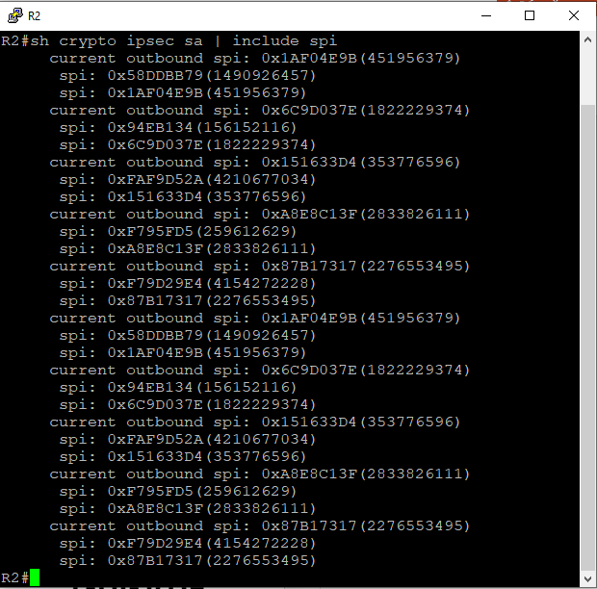
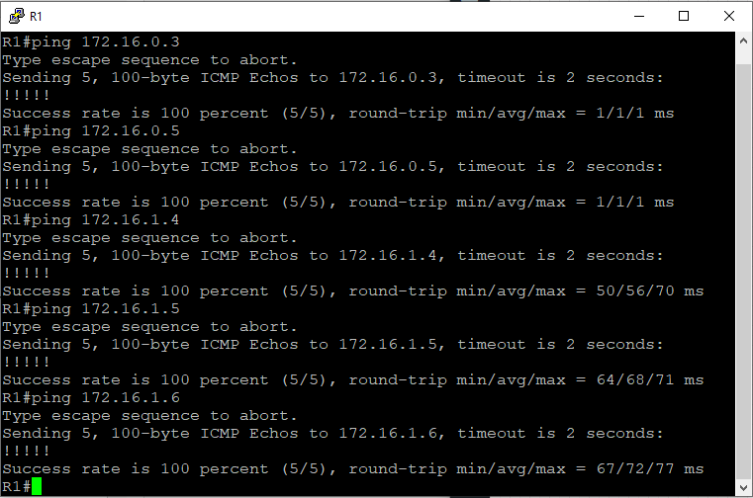
Проверка работы DMVPN туннелей
Посмотреть конфиги
Notes:
Security Parameters Index (SPI) — уникальный идентификатор ESP «туннеля» между двумя IP адресами, по которому ядро может найти соответствующий SA контекст и взять из него ключ дешифрования

Slide 12
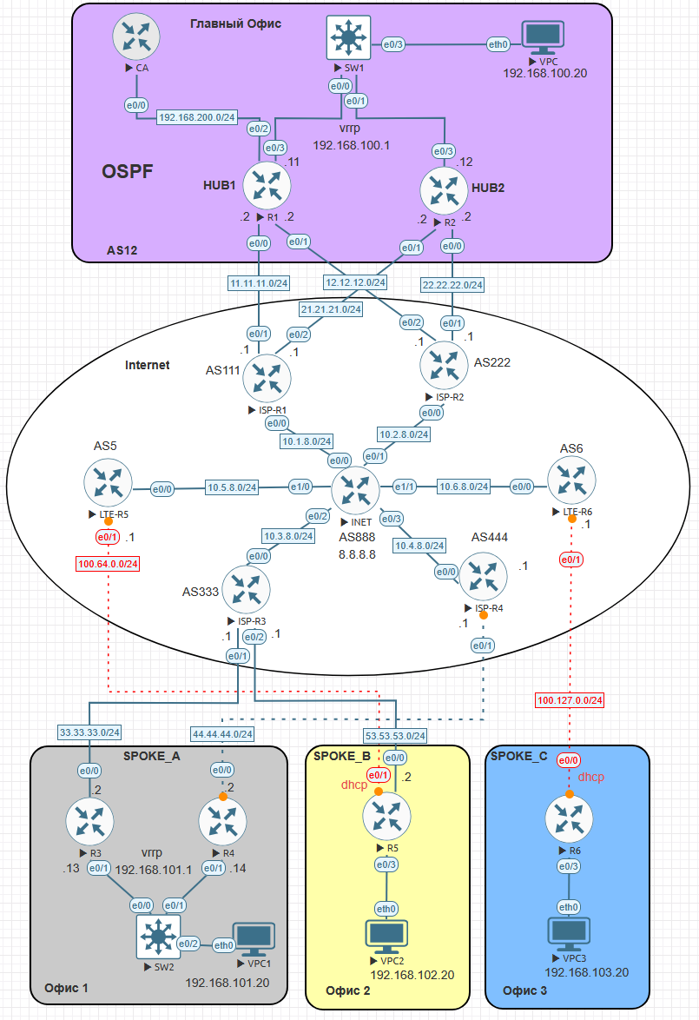
Схема c OSPF
Ключевые моменты:
Все туннельные интерфейсы должны быть в одной area.
Тип сети на туннельных интерфейсах должен быть broadcast или point-to-multipoint non-broadcast (config-if)#ip ospf network broadcast
С помощью priority хабы назначаются DR/BDR а споки исключаются из выборов (priority 0) (config-if)#ip ospf priority 10
С помощью bandwidth или cost настраиваем приоритет основных туннельных каналов над резервными. (config-if)#bandwidth 10000
Включаем bfd на туннельных интерфейсах (config-if)#bfd interval 100 min_rx 100 multiplier 3
Включаем bfd в OSPF процессе (config-router)#bfd all-interfaces

Slide 13

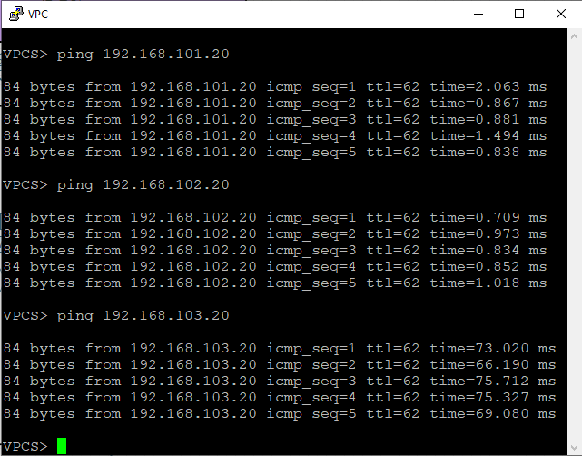
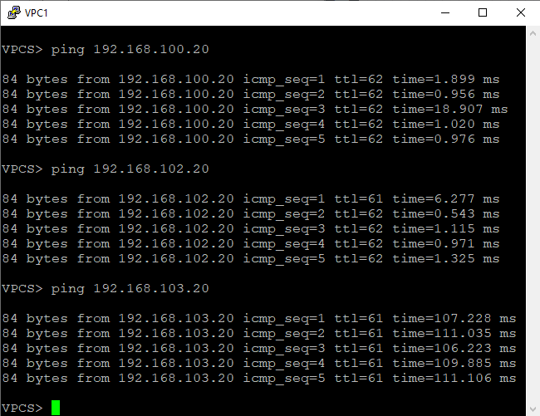
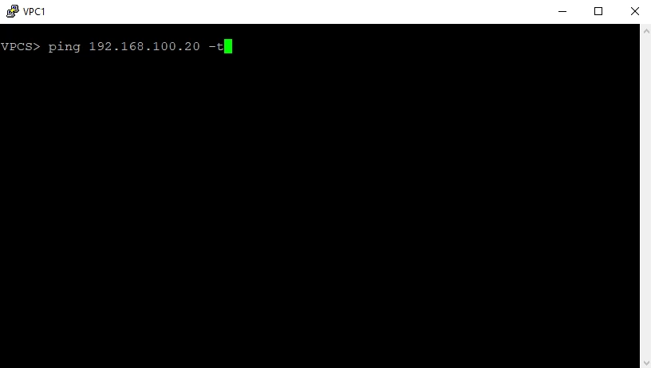

Проверка работы OSPF
Посмотреть конфиги

Slide 14


Достоинства и недостатки OSPF в DMVPN
Динамическая адаптация | Сложность конфигурации
Быстрая конвергенция с BFD | Требования к дизайну сети
Отказоустойчивость | Нагрузка на ЦПУ
Стандартизация | Потенциальные проблемы с соседствами
 | Сложность диагностики
 | Масштабируемость
Notes:
Достоинства использования OSPF в DMVPN
Динамическая адаптация: OSPF автоматически обновляет таблицы маршрутизации при изменении топологии сети (подключении нового Spoke, падении туннеля), что идеально сочетается с динамической природой DMVPN.
Быстрая конвергенция с BFD: Интеграция с протоколом BFD позволяет обнаруживать сбои на уровне туннеля за миллисекунды, что критически важно для своевременного перехода на резервный канал.
Отказоустойчивость: OSPF поддерживает несколько путей к одной сети, обеспечивая балансировку нагрузки и мгновенное переключение при падении основного пути.
Стандартизация: OSPF является открытым стандартом, что обеспечивает совместимость оборудования разных производителей.
Недостатки и сложности использования OSPF в DMVPN
Сложность конфигурации: Настройка OSPF поверх DMVPN требует глубокого понимания обеих технологий и внимания к деталям.
Требования к дизафну сети (Design Constraints):
Тип сети (Network Type): На туннельных интерфейсах нельзя использовать тип broadcast (так как mGRE не является широковещательной средой по умолчанию). Стандартный выбор — point-to-multipoint non-broadcast (p2mp nbma) или point-to-point.
Выбор DR/BDR: В сети типа broadcast выбор Designated Router (DR) в хабе может привести к неоптимальному трафику, так как все Spokes будут общаться через него, даже для Spoke-to-Spoke трафика. Это убивает одно из главных преимуществ DMVPN Phase 3.
Нагрузка на ЦПУ (CPU Overhead): Процесс расчета кратчайших путей (SPF) и постоянный обмен LSU/LSA пакетами могут создавать нагрузку на процессоры маршрутизаторов, особенно на Хабе.
Потенциальные проблемы с соседствами (Adjacency Issues): Из-за того, что туннели могут проходить через NAT (CGNAT на стороне оператора связи), могут возникать сложности с установлением и поддержанием OSPF-соседства.
Сложность диагностики: Комбинация двух сложных технологий (DMVPN + OSPF) может затруднять поиск и устранение неисправностей для неподготовленного специалиста.

Slide 15
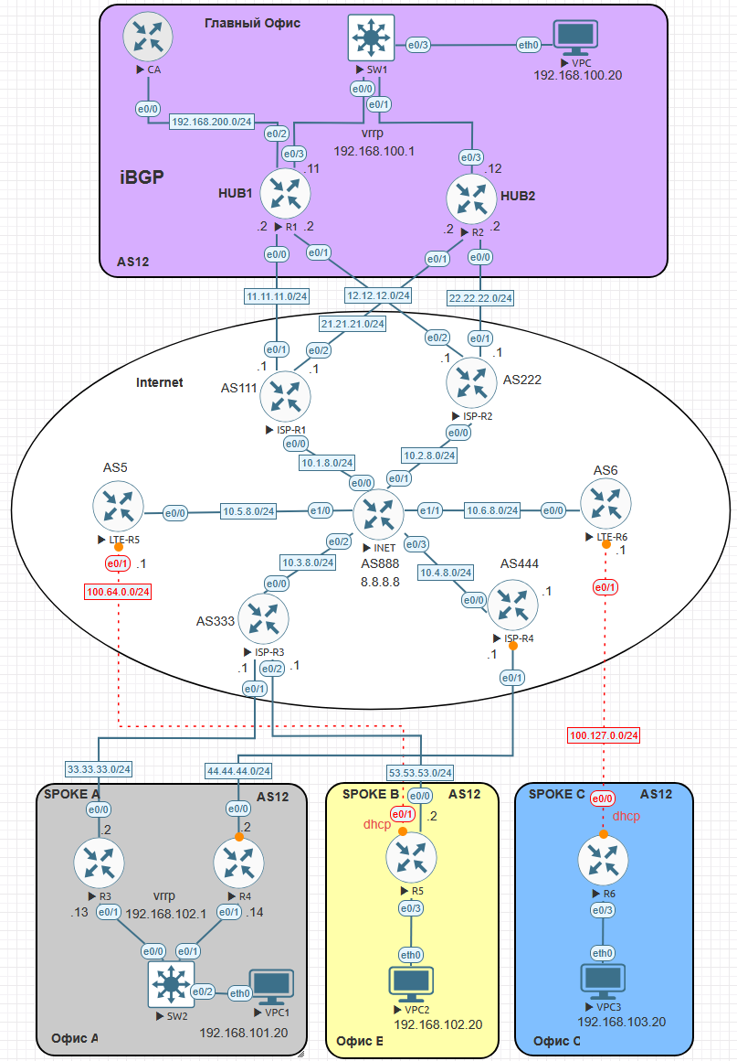

Схема c iBGP
Ключевые моменты:
Все HUB и SPOKE находятся в одной автономной системе (AS12).
Все HUBы настроены как Route Reflector серверы.
На обоих HUB настроены peer-group и listen range
Все SPOKEи настроены как Route Reflector клиенты.
Каждое DMVPN облако помещено в отдельный cluster-id.
На BGP соседях включен BFD (config-router)# neighbor CLOUD0 fall-over bfd
Приоритетный маршрут задается с помощью weight или local-preference
Посмотреть конфиги

Slide 16
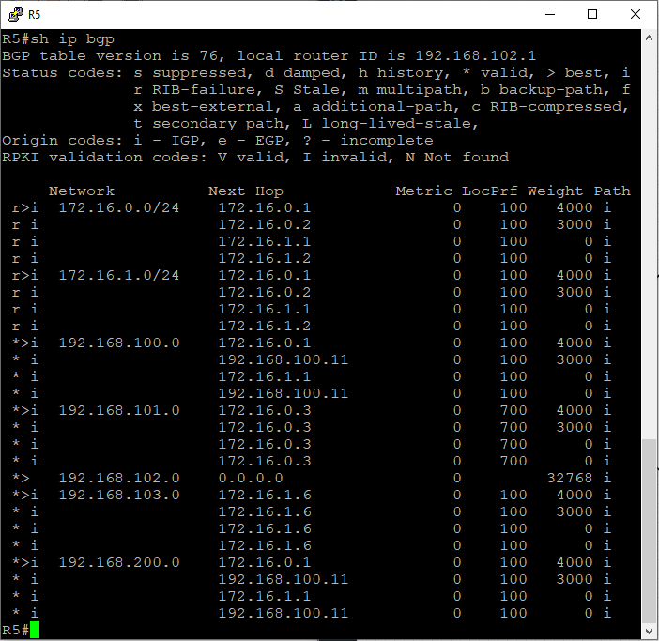
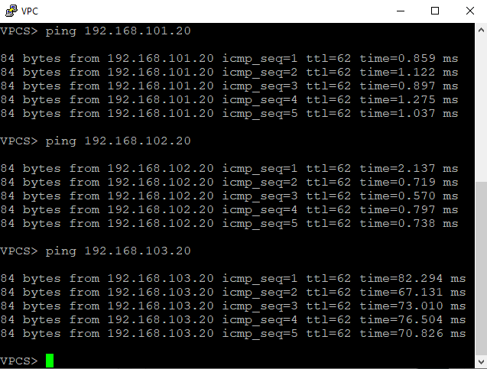
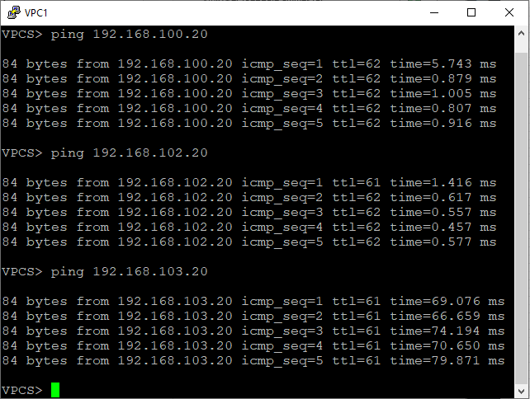

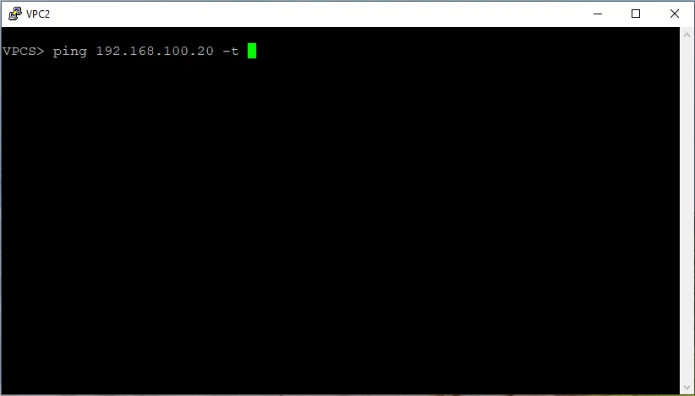
Проверка работы iBGP

Slide 17
Достоинства и недостатки iBGP в DMVPN
Идеальное разделение транспортной и клиентской сетей | Высокий порог входа и сложность
Бескомпромиссная масштабируемость | Более медленная конвергенция "из коробки"
Гибкость и контроль политик маршрутизации | Требует тщательного проектирования
Стабильность и предсказуемость | Потенциальные проблемы с соседствами
Идеальная поддержка мульти-хабной архитектуры | Меньшая автоматизация "из коробки"
Отсутствие проблем с DMVPN Phase 3 (Spoke-to-Spoke)
Notes:
Достоинства использования iBGP в DMVPN
Идеальное разделение транспортной и клиентской сетей (Separation of Control and Data Plane):
BGP изначально designed для работы поверх других протоколов (в данном случае — поверх IPsec/GRE). Он не имеет таких жестких требований к типу канала, как OSPF.
Он не пытается установить "соседство" на основе L2-multicast, что идеально подходит для туннелей mGRE.
Бескомпромиссная масштабируемость:
BGP является де-факто стандартом для интернета и огромных сетей провайдеров. Он легко может управлять десятками тысяч маршрутов, что делает его непревзойденным для очень крупных DMVPN-развертываний с сотнями Spokes.
Инкрементальные обновления — BGP не пересылает всю таблицу маршрутизации при изменении, а только сами изменения, что снижает нагрузку.
Гибкость и контроль политик маршрутизации:
Это главное преимущество. С помощью атрибутов BGP (AS Path, Local Preference, MED, Communities) можно невероятно гибко управлять трафиком. Например:
Назначить тег (community) для маршрутов из офиса А и на Хабе задать правило, что трафик к этому офису должен идти только через основное облако.
С помощью Local Pref явно указать предпочтительный путь для определенных сетей.
Легко фильтровать и перераспределять маршруты.
Стабильность и предсказуемость:
BGP использует TCP-сессии для установления соседства. Это надежный и предсказуемый механизм.
Он менее чувствителен к временным колебаниям канала, чем IGP (OSPF, EIGRP), которые могут постоянно перестраивать топологию.
Идеальная поддержка мульти-хабной архитектуры:
Если у вас два и более Хабов (для резервирования), BGP позволяет очень легко и гибко управлять предпочтениями трафика между ними, используя атрибуты. Это намного проще, чем добиться того же на OSPF.
Отсутствие проблем с DMVPN Phase 3 (Spoke-to-Spoke):
В отличие от OSPF, где нужно carefully настраивать типы сети, в BGP каждый Spoke является независимым BGP-пиром с Хабом. Прямые Spoke-to-Spoke туннели не влияют на BGP-сессии.
Недостатки и сложности использования iBGP в DMVPN
Высокий порог входа и сложность:
BGP — это сложный протокол. Для его правильной настройки требуется глубокое понимание его атрибутов и логики принятия решений. Это "тяжелая артиллерия", избыточная для маленьких сетей.
Более медленная конвергенция "из коробки":
По умолчанию таймеры BGP (Keepalive/Holdtime) настроены на 60/180 секунд. Это означает, что без настройки падение соседа может обнаруживаться до 3 минут.
Решение: Обязательная интеграция с BFD. BFD обнаружит падение канала за миллисекунды и разорвет BGP-сессию, форсируя немедленную конвергенцию.
Требует тщательного проектирования (Design):
Требуется反射тор маршрут (Route Reflector): Поскольку у вас iBGP, для избежания правила "no ibgp between non-adjacent peers" все Spokes должны быть пирами не друг с другом, а с одним или двумя Хабами, которые выступают в роли Route Reflectors (RR). Это добавляет уровень сложности в конфигурацию.
Next-Hop Processing: Атрибут Next Hop для маршрутов, полученных от других Spokes через RR, будет указывать на исходный Spoke. Необходимо убедиться, что этот Next Hop (туннельный IP-адрес Spoke) доступен (для этого и нужен NHRP в DMVPN).
Меньшая автоматизация "из коробки":
В отличие от OSPF/EIGRP, которые автоматически находят соседей, BGP требует явного указания соседей (пееров) на всех устройствах. Это можно решить шаблонами автоматизации (Ansible, Python), но не руками.
Избыточность для простых сетей:
Если у вас сеть с 5-10 филиалами без сложных требований к политикам, настройка BGP будет подобна стрельбе из пушки по воробьям. EIGRP или OSPF справятся проще.

Slide 18
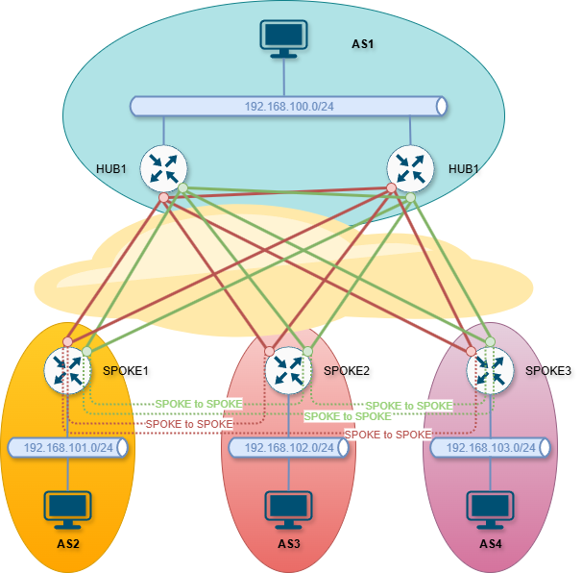
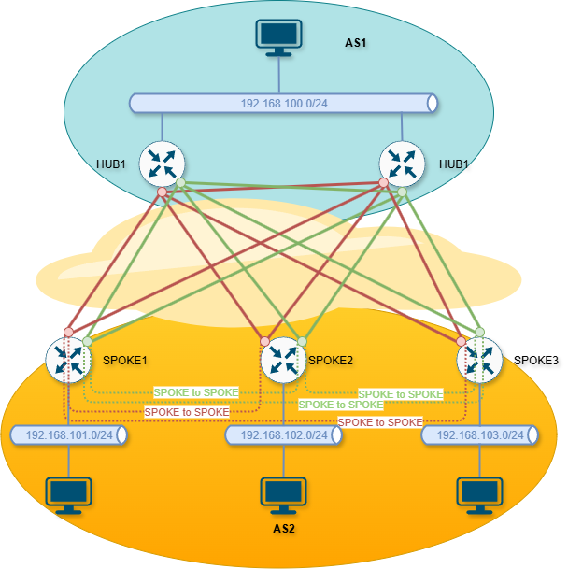
Дизайн сети с eBGP
Каждый Spoke в своей AS
Одна AS на все Spoke
Notes:
!
Полная изоляция и независимость филиалов (True Segmentation):
Каждый филиал (Spoke) представляет собой отдельную автономную систему (AS). Это обеспечивает четкую административную границу и изоляцию от сбоев в других филиалах. Ошибка в настройках маршрутизации в одном филиале с меньшей вероятностью "уронит" маршрутизацию в остальных.
Максимальная гибкость и контроль политик:
eBGP предоставляет самый мощный инструментарий для управления трафиком с помощью атрибутов (AS Path, Local Preference, MED). Можно легко манипулировать выбором пути на каждом узле независимо.
Легко реализовать сложные сценарии, например, когда определенный трафик из филиала должен выходить в интернет локально, а весь остальной — через центральный хаб.
Идеальное решение для приобретенных компаний/партнеров:
Если нужно подключить к своей сети другую организацию (партнера или недавно приобретенную компанию), eBGP является естественным выбором, так как моделирует отношения между разными административными доменами.
Упрощение конфигурации на Spoke:
Не требуется сложная настройка Route Reflector или полной mesh-топологии iBGP. Каждый Spoke просто устанавливает eBGP-сессию с Хабом(ами).
Упрощение фильтрации:
Фильтровать маршруты, приходящие от филиала с определенным номером AS, очень просто с помощью AS Path filter.
!!
Упрощенное управление ASN: Использование одного номера Autonomous System (AS) для всех Spokes значительно снижает административную нагрузку по сравнению с уникальным AS на каждый Spoke. Не нужно отслеживать сотни уникальных номеров AS.
Четкое разделение доменов: eBGP по определению разделяет маршрутные домены Hub и Spokes. Это обеспечивает четкую административную границу. Ошибки в настройках или колебания каналов на стороне Spoke изолируются в его AS и с меньшей вероятностью негативно повлияют на стабильность маршрутизации на Hub или в других Spokes.
Мощь и гибкость политик BGP: eBGP предоставляет полный контроль над распространением маршрутов с помощью стандартных атрибутов BGP (AS_PATH, LOCAL_PREF, MED). Это позволяет тонко настраивать предпочтения каналов, фильтровать маршруты и управлять трафиком на уровне анонсов.
Упрощенная фильтрация на Hub: Можно легко фильтровать или манипулировать маршрутами для всей группы Spokes одновременно, используя фильтры по номеру AS (например, match as-path).
Устранение необходимости в Route Reflector: В отличие от iBGP, eBGP не требует соблюдения правила полной mesh-топологии или настройки Route Reflector для масштабирования. Каждый Spoke является eBGP-пиром только с Hub(ами).
Идеально для сценариев аутсорсинга или франчайзинга: Если Spokes принадлежат не самой компании, а ее партнерам или франчайзи, модель eBGP идеально моделирует эти отношения "поставщик-клиент".

Slide 19

Схема c eBGP
Ключевые моменты:
Все HUB находятся в одной автономной системе (AS12) а SPOKE находятся в автономной системе (AS3456)
На обоих HUB настроены peer-group и listen range
На SPOKE используется allowas-in механизм для передачи префиксов между SPOKE .
На BGP соседях включен BFD (config-router)# neighbor CLOUD0 fall-over bfd
Приоритетный маршрут задается с помощью weight или local-preference
Посмотреть конфиги

Slide 20
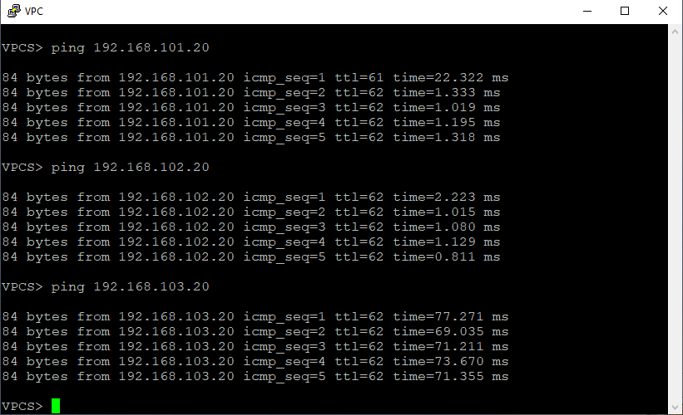
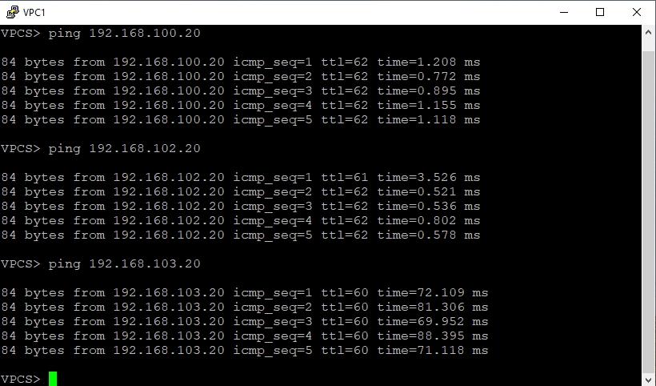
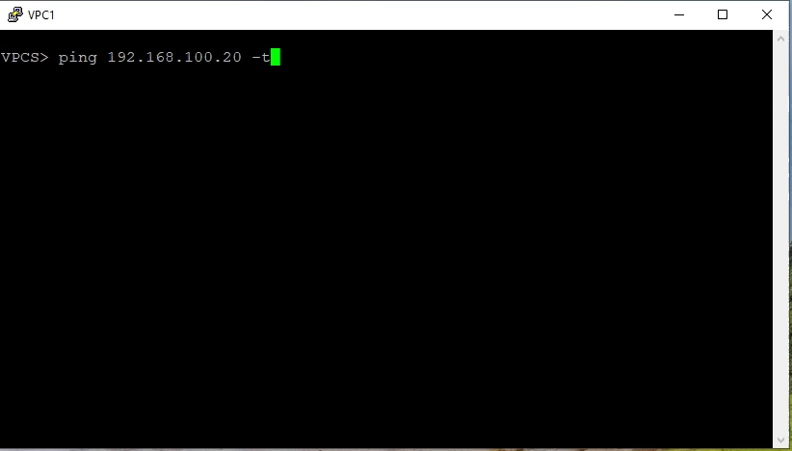
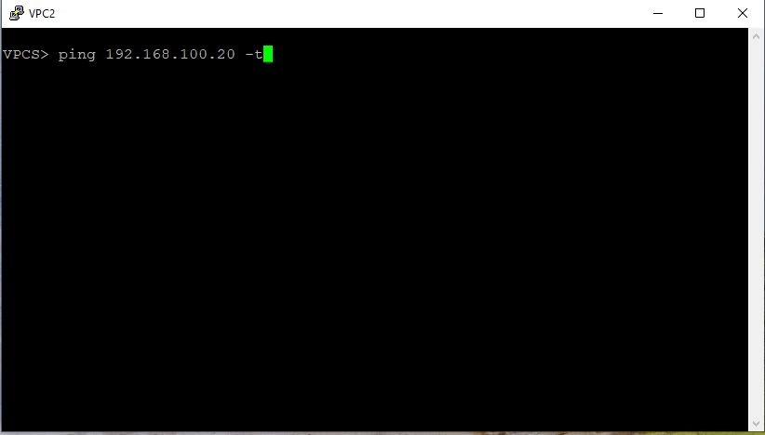
Проверка работы eBGP

Slide 21
Достоинства и недостатки eBGP в DMVPN
Упрощенное управление ASN | Главная проблема: Loop Prevention и AS_PATH
Четкое разделение доменов | Сложность диагностики
Мощь и гибкость политик BGP | Медленная конвергенция "из коробки"
Упрощенная фильтрация на Hub
Устранение необходимости в Route Reflector
Идеально для сценариев аутсорсинга или франчайзинга

Slide 22
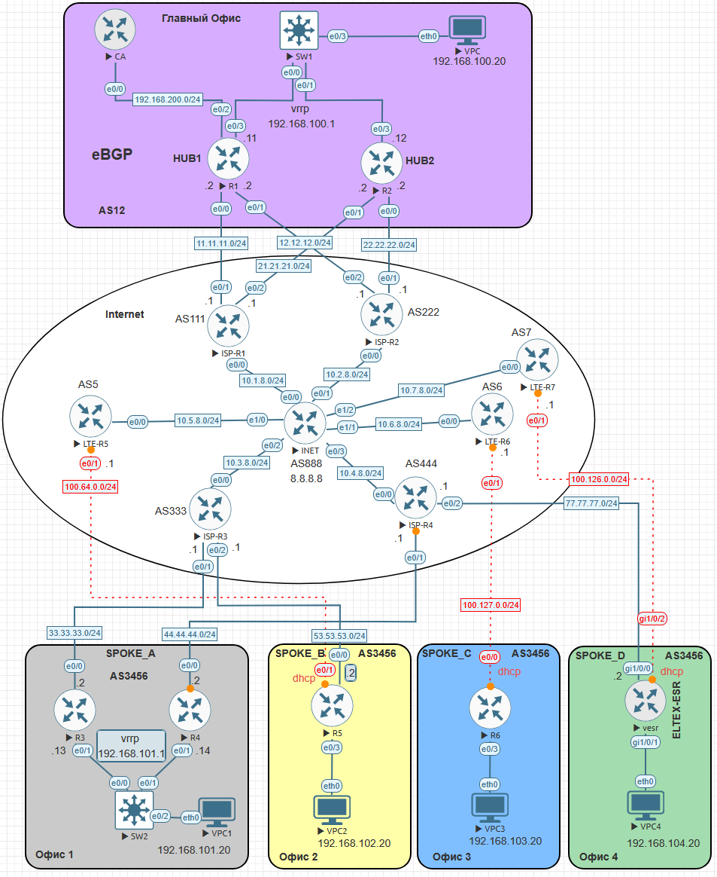

Схема c eBGP ELTEX-ESR
Ключевые моменты:
Все HUB находятся в одной автономной системе (AS12) а SPOKE находятся в автономной системе (AS3456)
На обоих HUB настроены peer-group и listen range
На SPOKE используется allowas-in механизм для передачи префиксов между SPOKE .
На BGP соседях включен BFD Приоритетный маршрут задается с помощью weight или local-preference
Посмотреть конфиги

Slide 23
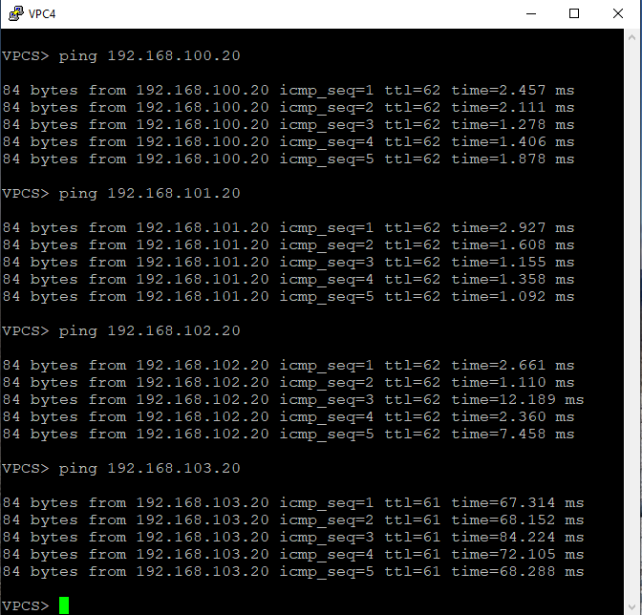

Проверка работы eBGP ELTEX

Slide 24
Критерий | ПРОТОКОЛ
 | OSPF | iBGP (с Route Reflector) | eBGP (уникальный AS на Spoke) | eBGP (один AS на все Spokes)
Сложность настройки | Средняя | Высокая | Высокая | Очень высокая (требует allowas-in)
Масштабируемость | Средняя (до 100 узлов) | Отличная (1000+ узлов) | Отличная (1000+ узлов) | Отличная (1000+ узлов)
Контроль политик | Ограниченный | Максимальный (атрибуты BGP) | Максимальный (атрибуты BGP) | Максимальный (атрибуты BGP)
Конвергенция | Средняя | Медленная | Медленная | Медленная
Поддержка Phase 3 (Spoke-to-Spoke) | Требует настройки типа сети (p2mp) | Отличная (корректная работа с Next Hop) | Хорошая | Проблемная (требует allowas-in, ослабляет защиту от петель)
Адм. затраты | Низкие | Низкие | Высокие (управление пулом AS) | Средние

Slide 25
Критерий | ПРОТОКОЛ
 | OSPF | iBGP (с Route Reflector) | eBGP (уникальный AS на Spoke) | eBGP (один AS на все Spokes)
Главный недостаток | Сложность диагностики, нагрузка на CPU | Требует настройки Route Reflector | Управление множеством ASN | Необходимость allowas-in, риск петель
Главное преимущество | Баланс простоты и функциональности | Мощь BGP без сложностей eBGP | Максимальная изоляция узлов | Четкое разделение доменов (Hub-Spoke)

Slide 26

Ответьте на вопросы одногруппников и преподавателей и получите обратную связь на свою работу
Вопросы и рекомендации
+
–
если есть вопросы
если вопросов нет

Slide 27

Спасибо за внимание!

Slide 28


